Slide 1


「指導と評価の一体化」のための
学習評価について
中学校 国語
～ 平成２９年告示 学習指導要領に基づく学習評価について ～
福岡県教育委員会
Notes:
1
只今から，「『指導と評価の一体化』のための学習評価～平成２９年告示 学習指導要領に基づく学習評価」「中学校国語」の説明を始めます。
なお，本説明は，国立教育政策研究所の「『指導と評価の一体化』のための学習評価に関する参考資料」をもとに作成しています。
スライド右上に，該当ページを示していますので，参考資料をお持ちの方は，必要に応じてラインを引くなどしながらお聞きください。
それでは，説明を始めます。

Slide 2
「指導と評価の一体化」のための
学習評価について
中学校 国語
Ⅰ 中学校国語科の内容のまとまり
Ⅱ 「内容のまとまりごとの評価規準」作成の手順
Ⅲ 単元の評価規準作成のポイント
Ⅳ 学習評価に関する事例
Notes:
2
説明の内容は，
Ⅰ 中学校国語科の内容のまとまり，
Ⅱ 「内容のまとまりごとの評価規準」作成の手順，
Ⅲ 単元の評価規準作成のポイント，
Ⅳ 学習評価に関する事例について，以上４点です。

Slide 3
「指導と評価の一体化」のための
学習評価について
中学校 国語
Ⅰ 中学校国語科の内容のまとまり
Ⅱ 「内容のまとまりごとの評価規準」作成の手順
Ⅲ 単元の評価規準作成のポイント
Ⅳ 学習評価に関する事例
Notes:
3
まず，中学校国語科の内容のまとまりについて説明します。

Slide 4
Ⅰ 中学校国語科の内容のまとまり
P１４・２７
「内容のまとまり」とは，学習指導要領に示す各教科等の
「第２ 各学年の目標及び内容 ２ 内容」の項目等をそのまとまりごとに細分化したり整理したりしたもの。
中学校国語科の「内容のまとまり」
〔知識及び技能〕
（１）言葉の特徴や使い方に関する事項
（２）情報の扱い方に関する事項
（３）我が国の言語文化に関する事項
〔思考力，判断力，表現力等〕
Ａ話すこと・聞くこと
Ｂ書くこと
Ｃ読むこと
Notes:
「内容のまとまり」とは，学習指導要領に示す各教科等の
「第２ 各学年の目標及び内容 ２ 内容」の項目等をそのまとまりごとに
細分化したり整理したりしたものをいいます。
中学校国語科における内容のまとまりは，
〔知識及び技能〕と〔思考力，判断力，表現力等〕の
２の内容のまとまりで示されています。
また，これらのまとまりは更に，
〔知識及び技能〕は
（１）言葉の特徴や使い方に関する事項，
（２）情報の扱い方に関する事項，
（３）我が国の言語文化に関する事項の３つの事項で構成されています。
また，
〔思考力，判断力，表現力等〕の内容は，
「Ａ話すこと・聞くこと」，
「Ｂ書くこと」，
「Ｃ読むこと」 の３領域で構成されています。
4

Slide 5
「指導と評価の一体化」のための
学習評価について
中学校 国語
Ⅰ 中学校国語科の内容のまとまり
Ⅱ 「内容のまとまりごとの評価規準」作成の手順
Ⅲ 単元の評価規準作成のポイント
Ⅳ 学習評価に関する事例
Notes:
5
次に，中学校国語科における「内容のまとまりごとの評価規準」作成の
手順について説明します。

Slide 6
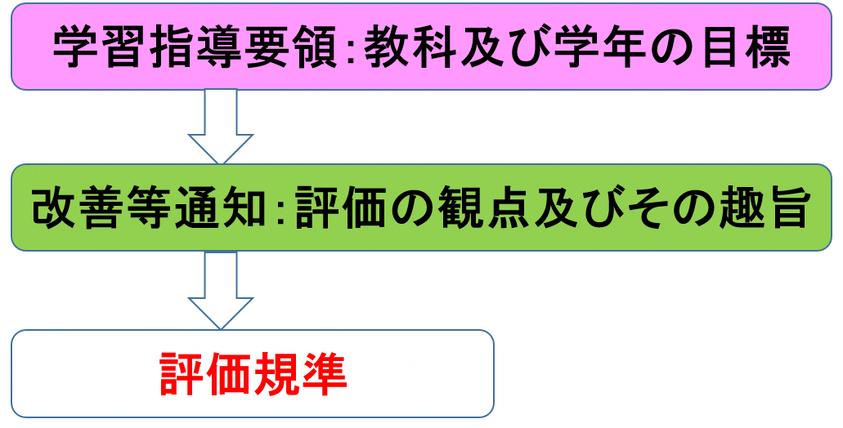
Ⅱ 「内容のまとまりごとの評価規準」作成の手順
P２８～３１
学習指導要領に示された教科及び学年の目標を踏まえて，「評価の観点及びその趣旨」が作成されていることを理解した上で，①及び②の手順を踏む。
① 各教科における「内容のまとまり」と「評価の観点」
との関係を確認する。
② 【観点ごとのポイント】を踏まえ，
「内容のまとまりごとの評価規準」を作成する。
Notes:
内容のまとまりごとの評価規準については，全教科共通の手順が示されています。
まずは，目標に準拠した評価を行うため，「評価の観点及びその趣旨」は，
学習指導要領に示された教科及び学年の目標を踏まえて，
作成されていることを理解します。その上で，
① 各教科における「内容のまとまり」と「評価の観点」との関係を確認する。
② 【観点のポイント】を踏まえ，「内容のまとまりごとの評価規準」を作成する。
という２つの手順を踏みます。
6

Slide 7
Ⅱ 「内容のまとまりごとの評価規準」作成の手順
① 各教科における「内容のまとまり」と「評価の観点」との関係を
確認する。
P３０
Notes:
まず，手順①では，各教科における「内容のまとまり」と「評価の観点」との関係を確認します。
学習指導要領の「内容」と「評価の観点」は，明確に対応しています。
国語科の内容のまとまりである〔知識及び技能〕は評価の観点の「知識・技能」と，
〔思考力，判断力，表現力等〕は「思考・判断・表現」と対応しています。
なお，「主体的に学習に取り組む態度」については，該当する指導事項はありません。
この観点は教科及び学年の目標（３）に対応するものなので，
観点別学習状況の評価になじむものがその内容として示されます。
7

Slide 8
Ⅱ 「内容のまとまりごとの評価規準」作成の手順
② 【観点ごとのポイント】を踏まえ，
「内容のまとまりごとの評価規準」を作成する。
内容のまとまりごとの評価規準を
作成する際の【観点ごとのポイント】
P３１
〇 「知識・技能」のポイント
・基本的に，当該単元で育成を目指す資質・能力に該当
する〔知識及び技能〕の指導事項について，その文末
を「～している」として，「知識・技能」の評価規準を作成
する。なお，育成したい資質・能力に照らして，指導事
項の一部を用いて評価規準を作成することもある。
Notes:
次に，手順②では【観点ごとのポイント】を踏まえ，
「内容のまとまりごとの評価規準」を作成します。
まず，「知識・技能」のポイントは，
基本的に，育成を目指す資質・能力に該当する〔知識及び技能〕の
指導事項について，その文末を「～している」として，
「知識・技能」の評価規準を作成する，ということです。
なお，育成したい資質・能力に照らして，指導事項の一部を用いて
評価規準を作成することもあります。
8

Slide 9
Ⅱ 「内容のまとまりごとの評価規準」作成の手順
② 【観点ごとのポイント】を踏まえ，
「内容のまとまりごとの評価規準」を作成する。
内容のまとまりごとの評価規準を
作成する際の【観点ごとのポイント】
P３１
〇 「思考・判断・表現」のポイント
・基本的に，当該単元で育成を目指す資質・能力に該当
する〔思考力，判断力，表現力等〕の指導事項について
その文末を「～している」 として，「思考・判断・表現」の
評価規準を作成する。なお，育成したい資質・能力に照
らして，指導事項の一部を用いて評価規準を作成する
こともある。
・評価規準の冒頭には，該当単元で指導する一領域を
「（領域名を入れる）において，」と明記する。
Notes:
「思考・判断・表現」のポイントは，次の２つです。
１つは「知識・技能」と同様に，育成を目指す資質・能力に該当する
〔思考力，判断力，表現力等〕の指導事項について，その文末を「～している」
として，「思考・判断・表現」の評価規準を作成することです。
なお，育成したい資質・能力に照らして，指導事項の一部を用いて評価基準を作成することもあります。
そして，もう１つは，領域を意識して授業を行うために，冒頭に，領域名を明記することです。
9

Slide 10
Ⅱ 「内容のまとまりごとの評価規準」作成の手順
② 【観点ごとのポイント】を踏まえ，
「内容のまとまりごとの評価規準」を作成する。
「内容のまとまりごとの評価規準」を
作成する際の【観点ごとのポイント】
P３１
〇 「主体的に学習に取り組む態度」のポイント
①知識及び技能を獲得したり，思考力，判断力，表現力等を身に付けたりすることに向けた粘り強い取組を行おうとする側面と，②①の粘り強い取組を行う中で，自らの学習を調整しようとする側面の双方を適切に評価できる評価規準を作成する。文末は「～しようとしている」とする。「学年別の評価の観点の趣旨」においては，主として，①に関しては，「言葉を通じて積極的に人と関わったり」，②に関しては，「思いや考えを確かなものにしたりしながら（思いや考えを広げたり深めたりしながら）」が対応する。①，②を踏まえ，当該単元で育成する資質・能力と言語活動に応じて文言を作成する。
Notes:
最後に，「主体的に学習に取り組む態度」のポイントは
① 知識及び技能を獲得したり，思考力，判断力，表現力等を身に
付けたりすることに向けた粘り強い取組を行おうとする側面，次に
② ①の粘り強い取組を行う中で，自らの学習を調整しようとする側面
の双方を適切に評価できる評価規準を作成することです。
文末は「～しようとしている」とします。
「学年別の評価の観点の趣旨」においては，
①に関しては「言葉を通じて積極的に人と関わったり」，
②に関しては，「思いや考えを確かなものにしたりしながら
（学習の見通しをもって思いや考えを広げたり深めたりしながら）」が対応します。
①，②を踏まえ，当該単元で育成する資質・能力と言語活動に応じて文言を作成します。
10

Slide 11
Ⅱ 「内容のまとまりごとの評価規準」作成の手順
P３２
学習指導要領 指導事項
Notes:
３２・３３ページには，学習指導要領の「２内容」及び
「内容のまとまりごとの評価規準」の例が示されています。
３２ページの上段の表は，学習指導要領における指導事項を示すものです。
そこで，ここに示されている指導事項の表記を次のように変更します。
11

Slide 12
Ⅱ 「内容のまとまりごとの評価規準」作成の手順
評価の観点及びその趣旨
P３２
領域を明記
領域を明記
～ している
～ している
～ している
～ している
Notes:
３２ページの下段の表は，「内容のまとまりごとの評価規準」を示すものです。
□で囲んでいる部分は，文末表現を「～している」と変更しています。
また，赤の傍線で示した冒頭部分には，領域を明記しています。
このように変更することで，「内容のまとまりごとの評価規準」となります。
12

Slide 13
Ⅱ 「内容のまとまりごとの評価規準」作成の手順
P３２・３３
「知識・技能」及び「思考・判断・表現」
国語科においては，指導事項に示された資質・能力を確実に育成するため，基本的には，「内容のまとまりごとの評価規準」が単元の評価規準になる。
「主体的に学習に取り組む態度」
特に粘り強さを発揮してほしい内容と，自らの学習の調整が必要となる具体的な言語活動を考え，①から④の内容を踏まえて設定する。
①粘り強さ＜積極的に，進んで，粘り強く 等＞
②自らの学習の調整＜学習の見通しをもって，学習課題
に沿って，今までの学習を生かして 等＞
③他の２観点において重点とする内容
④当該単元の具体的な言語活動
Notes:
国語科においては，指導事項に示された資質・能力を確実に育成するため
「内容のまとまりごとの評価規準」を単元の評価規準とすることができます。
また，「主体的に学習に取り組む態度」については，
スクリーンに示した①から④の内容を踏まえて設定します。
①粘り強さ＜積極的に，進んで，粘り強く 等＞
②自らの学習の調整＜学習の見通しをもって，学習課題に沿って，今までの学習を生かして 等＞
③他の２観点において重点とする内容
④当該単元の具体的な言語活動
なお，①と②で示した＜ ＞内の言葉は，当該内容の学習状況を例示したものであり，
これ以外も想定されます。
13

Slide 14
「指導と評価の一体化」のための
学習評価について
中学校 国語
Ⅰ 中学校国語科の内容のまとまり
Ⅱ 「内容のまとまりごとの評価規準」作成の手順
Ⅲ 単元の評価規準作成のポイント
Ⅳ 学習評価に関する事例ついて
Notes:
14
それでは，単元の評価規準作成のポイントについて説明します。

Slide 15
Ⅲ 単元の評価規準作成のポイント
P３８
Step１ 単元で取り上げる指導事項の確認
Step2 単元の目標と言語活動の設定
Step3 単元の評価規準の設定
Step4 単元の指導と評価の計画の決定
Step5 評価の実際と手立ての構想
Notes:
中学校国語科においては，ステップ１から５の流れで
授業を構想し，評価規準を作成します。
各ステップごとに説明いたします。
15

Slide 16
Ⅲ 単元の評価規準作成のポイント
・年間指導計画等を基に，単元で取り上げる指導事項を確認する。
・Step１で確認した指導事項を基に，以下の３点について単元の
目標を設定する。
（１）「知識及び技能」の目標
（２）「思考力，判断力，表現力等」の目標
⇒（１）（２）については，基本的に指導事項の文末を「～でき
る。」として，示す。
（３）「学びに向かう力，人間性等」の目標
⇒（３）については，いずれの単元においても当該学年の学
年の目標である「言葉が持つ価値～思いや考えを伝え合
おうとする。」までを示す。
・単元の目標を実現するために適した言語活動を，言語活動例を
参考に位置付ける。
Step１ 単元で取り上げる指導事項の確認
P３８
Step2 単元の目標と言語活動の設定
Notes:
まず，ステップ１は，単元で取り上げる指導事項の確認をします。
この際，年間指導計画を基に，確認することが大切です。
１年間で学習指導要領に示された当該学年の資質・能力を過不足なく
育成するためにも，教材の配列ではなく，
いつ，どの資質・能力を育成するかを計画する，という意識が大切です。
次に，ステップ２では，単元の目標と言語活動の設定を行います。
ステップ１で確認した指導事項を基に，単元の目標を設定します。
「知識及び技能」と「思考力，判断力，表現力等」の目標の２つについては，
基本的に指導事項の文末を「～できる。」として示します。
そして，「学びに向かう力，人間性等」の目標については，
いずれの単元においても当該学年の学年の目標である
「言葉が持つ価値～思いや考えを伝え合おうとする。」までを示します。
次に，それらの単元の目標を実現するために適した言語活動を，
言語活動例を参考にして位置付けます。
16

Slide 17
Ⅲ 単元の評価規準作成のポイント
Step3 単元の評価規準の設定
P３８
「知識・技能」の評価規準の設定の仕方
当該単元で育成を目指す資質・能力に該当する〔知識及び技
能〕の指導事項の文末を「～している」として作成する。育成した資
質・能力に照らして指導事項の一部を用いて作成することもある。
「思考・判断・表現」の評価規準の設定の仕方
当該単元で育成を目指す資質・能力に該当する〔思考力，判
断力 ，表現力等〕の指導事項の冒頭に，指導する一領域を「（領
域名）において」と明記し，文末を「～している」として作成する。
育成したい資質・能力に照らして，指導事項の一部を用いて作成
することもある。
「主体的に学習に取り組む態度」の評価基規準の設定の仕方
以下の①から④の内容を全て含め，単元の目標や学習内容
等に応じて，その組合せを工夫することが考えられる。①粘り強
さ ②自らの学習の調整 ③他の２観点において重点とする内容
④当該単元の具体的な言語活動
Notes:
ステップ３では，単元の評価規準を設定します。
文末の表記や冒頭に領域を明記するなど，
基本的には，「内容のまとまりごとの評価規準」の作成と同じです。
また，「学びに向かう力，人間性等」についても，スクリーンに示す①～④について、
付けたい資質・能力，目の前の生徒の状況等に応じて工夫します。
①から④の要素がすべて入っていないからおかしい，ということではありません。
また，言語活動自体を評価するものではありません。
17

Slide 18
Ⅲ 単元の評価規準作成のポイント
P３８
・各時間の具体的な学習活動を構想し，単元のどの段階でどの
評価規準に基づいて評価するかを決定する。
・それぞれの評価規準について，実際の学習活動を踏まえて，
「Bと判断する状況の例」，「Cと判断する状況への手立て」を
想定する。
Step4 単元の指導と評価の計画の決定
Step5 評価の実際と手立ての構想
Notes:
ステップ４では，単元の指導と評価の計画を決定します。
各時間の具体的な学習活動を構想し，
単元のどの段階でどの評価規準に基づいて評価するかを決定します。
評価の計画を立てることが極めて重要です。
そして，ステップ５では，評価の実際と手立ての構想を行います。
それぞれの評価規準について，実際の学習活動を踏まえて，
「Bと判断する状況の例」，「Cと判断する状況への手立て」を
想定します。
18

Slide 19
「指導と評価の一体化」のための
学習評価について
中学校 国語
Ⅰ 中学校国語科の内容のまとまり
Ⅱ 「内容のまとまりごとの評価規準」作成の手順
Ⅲ 単元の評価規準作成のポイント
Ⅲ 学習評価に関する事例
Notes:
19
最後に，学習評価に関する事例について説明します。
第三編は学習評価の参考となる事例が載せられています。

Slide 20
Ⅳ 学習評価に関する事例
P４１
各事例概要一覧と事例
事例１ 指導と評価の計画から評価の総括まで
「新たに知った言葉を紹介する
~聞き手を意識して話す~」
事例２ 「主体的に学習に取り組む態度」の評価
「投書を書こう
~多様な読み手を想定して文章全体を整える~」
事例３ グループ活動における個別の評価，
テストの工夫
「『走れメロス』を読んで，
登場人物の言動の意味を語り合おう」
事例４ 「知識・技能」と「思考・判断・表現」の評価の明確
化，学習の振り返りの活用
「清少納言と自分のものの見方や考え方を比べる」
Notes:
事例は四つあり，キーワードごとにまとめられています。
どの事例も，単元に応じた評価規準の設定から評価の総括までとともに，生徒の学習改善及び教師の指導改善までの一連の流れが示されています。
また，観点別の学習状況について評価する時期や場面の精選，工夫された評価方法も示されています。
20

Slide 21
Ⅳ 学習評価に関する事例
P５０
３ 単元の評価規準
事例２ 単元名 投書を書こう
～多様な読み手を想定して文章を整える～ 第３学年 Ｂ 書くこと
進んで文章全体を整え
⇒粘り強さの側面
今までの学習を生かして
⇒自らの学習の調整の側面
Notes:
事例２では，目的や意図に応じて文章全体を整えることができるように，
投書を書くという言語活動を設定した学習が取り上げられています。
どのような資質・能力を育成するために，どのような言語活動を行うのかが生徒にわかるように，
単元名が工夫されています。
また，単元の評価規準では，〇で囲んでいる（（２）ア）のように記すことで，
学習指導要領の指導事項との関連を明確にしています。
「主体的に学習に取り組む態度」に
「進んで文章全体を整え，今までの学習を生かして自分の考えを投書に書こうとしている。」と示されています。
ここには，「粘り強さの側面」と「自らの学習の調整の側面」の二つの側面が含まれています。
21

Slide 22
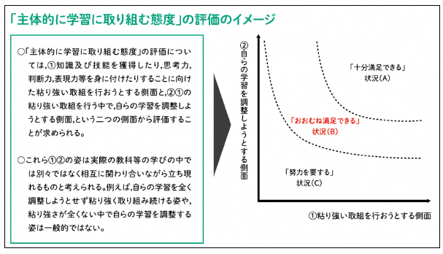
Ⅳ 学習評価に関する事例
P１０
「主体的に学習に取り組む態度」については，知識及び技能を獲得したり，思考力，判断力，表現力等を身に付けたりすることに向けた粘り強い取組の中で，自らの学習を調整しようとしているかどうかを含めて評価する。
22
＜参考＞報告Ｐ．12 通知２．（２）
Notes:
「主体的に学習に取り組む態度」については，
知識及び技能を獲得したり，
思考力，判断力，表現力等を身に付けたりすることに向けた粘り強い取組の中で，
自らの学習を調整しようとしているかどうかを含めて評価します。
そのため，スクリーンに示す「粘り強く学習に取り組む態度」と
「自ら学習を調整しようとする態度」の二つの側面を評価することが求められます。
22

Slide 23
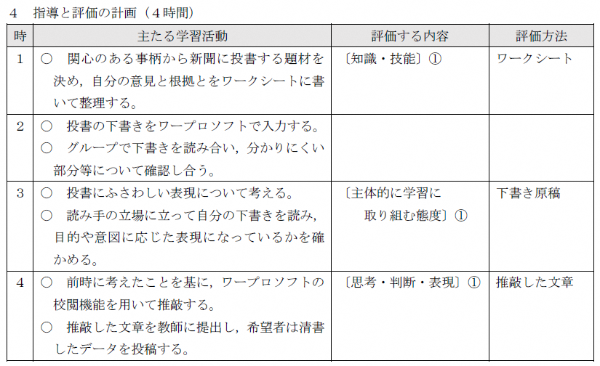
Ⅳ 学習評価に関する事例
P５０・５１
時 間
方法
Notes:
こちらは，指導と評価の計画です。
先ほどの評価規準について，
どの時間で，どのような材料で，どのような方法で評価を行うのかを
明確にする必要があります。
この単元ではそれぞれの観点の評価を１，３，４時間目に行う計画を立てています。
投書の下書きを行う2時間目の評価の欄は空欄となっています。
空欄ですが，指導や評価をしない，ということではありません。
指導は行いますが，本単元の目標とはしていない学習内容なので，
本単元の評価には含めない，という時間となります。
23

Slide 24
Ⅳ 学習評価に関する事例
P５１
【単元の流れ】
評価規準
進んで文章全体を整え，
今までの学習を生かして
自分の考えを書こうとしている。
キーワード：
多様な読み手に自分の考えが分かりやすく伝わる表現の検討
⇒「おおむね満足できる」
状況（Ｂ）の例
本時は，Ｂ（１）ウに基づいて学習状況を捉え指導を行うが，単元の目標としていないことから，本単元の評価には含めない
〔主体的に学習に取り組む態度〕①
下書き原稿
多様な読み手に自分の考えが分かりやすく伝わる表現の検討
Notes:
こちらは単元の流れを示したものです。
赤で囲んでいる個所は，指導は行いますが評価には含めない一時間を示しています。
その他の評価規準・評価の方法の枠には，計画している評価について，
単元の評価規準を踏まえて設定したキーワードが示されています。
このキーワードは，「おおむね満足できる」状態（Ｂ）の例が示されています。
緑で囲んでいる箇所は，〔主体的に学習に取り組む態度〕の評価を行う3時間目です。
本単元は，年間指導計画に基づき，
目的や意図に応じた表現になっているのかを確かめて，
文章全体を整える力を身に付けさせることに重点を置いています。
ですから，「粘り強さ」は文章全体を俯瞰し，
多様な読み手に対して自分の考えがわかりやすく伝わる表現に文章を整えようとする過程で，
そして，「自らの学習の進め方の調整」は，
既習の知識を活用して自分の考えを投書に書く活動の中で発揮させたいと考え，
この時間で評価を行っています。
24

Slide 25
Ⅳ 学習評価に関する事例
P５２～５４
[主体的に学習に取り組む態度]の評価
【キーワード】
多様な読み手に自分の考え
が分かりやすく伝わる表現
の検討
進んで文章全体を整え
⇒粘り強さの側面
今までの学習を生かして
⇒自らの学習の調整の側面
生徒がコメントを書き込んだ下書きの例
Notes:
事例２の「主体的に学習に取り組む態度」の評価の内容は，
表現を整えられたかどうかを見取るのではなく，生徒が自分の下書きを読み直して，
試行錯誤しながら表現を整えようとしているかどうかを見取ります。
そのため，生徒が下書きの文章の構成や表現を確かめる際に，
ワープロソフトのコメント機能を用いている様子や書いている内容を評価する例が示されています。
また，「おおむね満足できる」状況（Ｂ）の生徒だけでなく，推敲する際に教師に助言を求めてきた生徒の例なども示されています。
第３編で示されている事例は，いずれも授業の一連の流れを示したうえで，評価の３観点について例示されており，
評価について検討する際に大変参考になるものとなっています。
25

Slide 26
Ⅳ 学習評価に関する事例
P４８・４９
年間指導計画
評価メモ
Notes:
また，具体的な評価の資料として「評価メモ」や年間指導計画表なども示されています。
26

Slide 27
「指導と評価の一体化」のための
学習評価について
中学校 国語
～ 平成２９年告示 学習指導要領に基づく学習評価について ～
福岡県教育委員会
Notes:
27
以上で，「指導と評価の一体化」のための学習評価についての説明を終わります。

